Slide 1
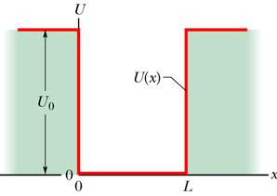
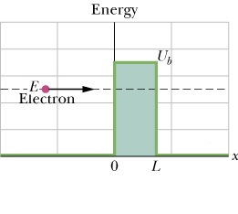
一維階梯狀位能下的定態
這些問題的物理意義差別很大：
在束縛的情況中，定態將展現能量量子化！
在非束縛的情況中，定態能組成入射波包，可以描述散射問題！
但在數學解法上卻非常類似！
這些問題都可以分解為一段段常數位能的區域，分開求解。
然後在邊界處，以連續條件將得到的各個解聯(match)起來。

Slide 2
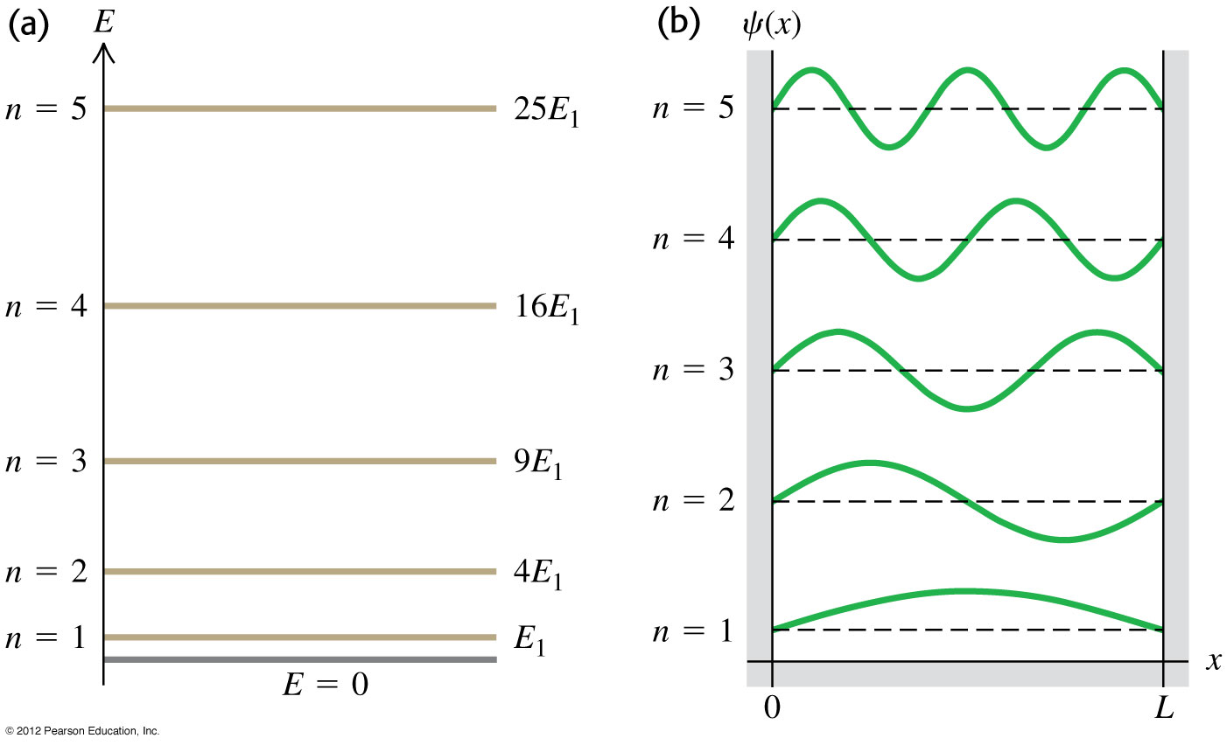
當波被限制於一個範圍內時，
因為波是蔓延於整個空間中，它會感覺到空間的限制。
被限制的波的狀態如駐波般就會是分立而非連續的！
能量只有在某些值，定態薛丁格方程式才有解！

Slide 3
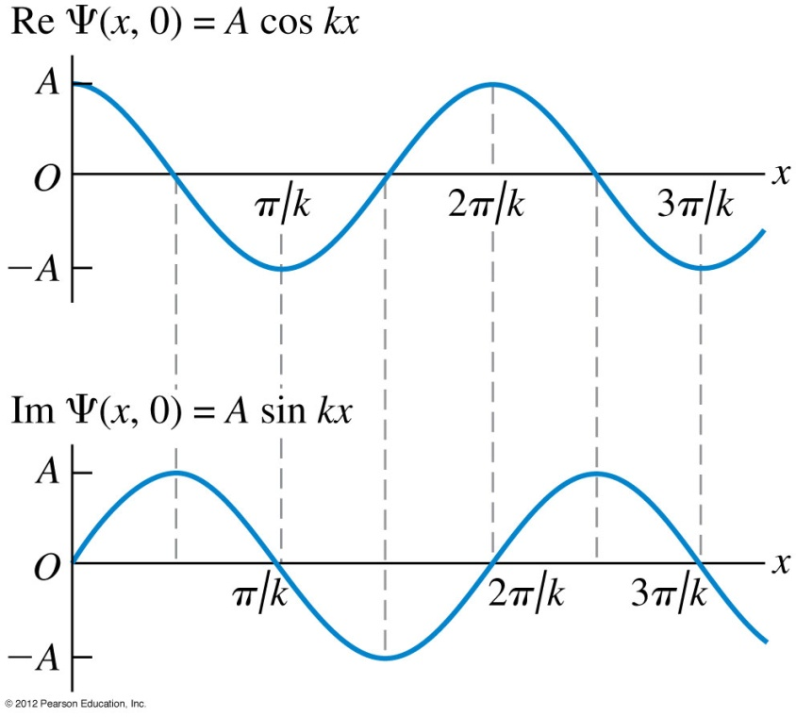
$$Ψ\left(x,t\right)=ψ_{E}\left(x\right)∙e^{−i\frac{E}{ℏ}t}=Ae^{i\left(kx−\frac{E}{ℏ}t\right)}+Be^{−i\left(kx+\frac{E}{ℏ}t\right)}$$
若波未被限制，如自由電子波：任意的$E$數值，定態方程式都有解！

Slide 4
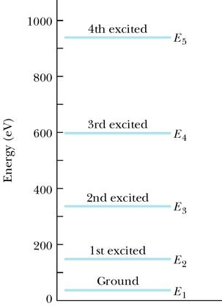
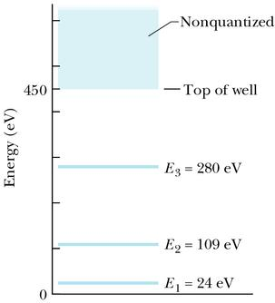
電子被拘限於一定區域時，能量為離散的能階
電子不被拘限於一定區域時，能量為連續
如果是有限大位能井，能量就會同時有連續與離散的部分！
因為能階高到一定值後，就不再被束縛了

Slide 5
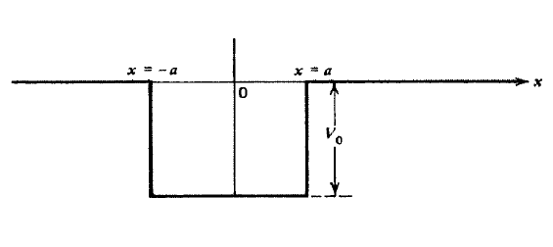
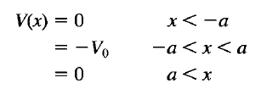
有限位能井 Finite Potential Well
一維位能的問題有時可以分解為一段段常數位能的區域，可以分開求解。
然後在邊界處，以連續條件將得到的各個解聯(match)起來。

Slide 6
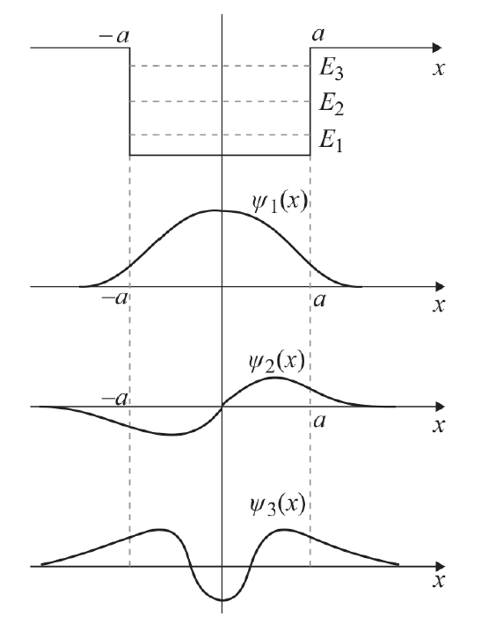
首先考慮$E<0$，能量可能為離散的定態

Slide 7
在位能井內，電子如同自由粒子！
$$−a<x<a$$
$$0>E>V=−V_{0}$$
在此區域古典的粒子可以存在。
$$\frac{d^{2}ψ_{E}}{dx^{2}}=\frac{2m}{ℏ^{2}}\left[V−E\right]ψ_{E}=−\frac{2m}{ℏ^{2}}\left[V_{0}−\left|E\right|\right]ψ_{E}$$
$$\frac{d^{2}ψ_{E}}{dx^{2}}=−q^{2}ψ_{E}$$
$$q≡\sqrt{\frac{2m}{ℏ^{2}}\left(V_{0}−\left|E\right|\right)}$$
解也如同自由粒子波！
$$ψ_{E}=C_{1}e^{iqx}+C_{2}e^{−iqx}$$
$$=A\cos{qx}+B\sin{qx}$$
這兩個解分別是偶函數與奇函數。
可以分開考慮！
從偶函數開始：
$$ψ_{E}=A\cos{qx}$$

Slide 8
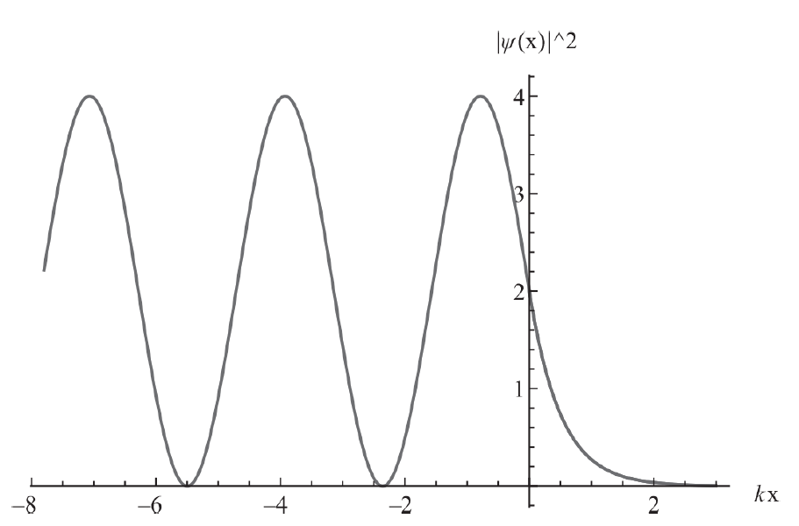
在位能井外：
$$x<−a, 及 x>a$$
$$E<V=0$$
古典的粒子不能存在這樣的區域，
方程式差一個負號！
$$\frac{d^{2}ψ_{E}}{dx^{2}}=α^{2}ψ_{E}$$
$$α≡\sqrt{\frac{2m}{ℏ^{2}}\left|E\right|}$$
$$\frac{d^{2}ψ_{E}}{dx^{2}}=\frac{2m}{ℏ^{2}}\left(−E\right)ψ_{E}≡α^{2}ψ_{E}$$
$$ψ_{E}\left(x\right)=C_{1}e^{αx}+C_{2}e^{−αx}$$
為使無限遠處，波函數不發散：
$$x>a$$
$$ψ_{E}\left(x\right)=C_{2}e^{−αx}$$
$$x<−a$$
$$ψ_{E}\left(x\right)=C_{1}e^{αx}$$
古典粒子不能存在，就表現在波函數指數遞減之上！
在量子力學中，此區域波函數還是有解，只是不再是正弦波，而是指數函數。

Slide 9
在位能井邊界上：
$$x=−a, 及 x=a$$
$ψ\left(x\right)$必須連續！
否則微分會是無限大，微分決定流量，不能是無限大。
先從偶函數開始討論：Even Function。
$$x=a$$
$$ψ_{E}\left(x\right)=A\cos{qx}$$
$$ψ_{E}\left(x\right)=C_{2}e^{−αx}$$
$$A\cos{qa}=C_{2}e^{−αa}$$
$$x=−a$$
$$ψ_{E}\left(x\right)=A\cos{qx}$$
$$ψ_{E}\left(x\right)=C_{1}e^{αx}$$
$$A\cos{qa}=C_{1}e^{−αa}$$
兩邊對稱，解是一樣的！只要考慮一邊即可。

Slide 10
$ψ\left(x\right)$的微分也必須連續！
$${\left(\frac{dψ}{dx}\right)}_{a+ε}−{\left(\frac{dψ}{dx}\right)}_{a−ε}=\int_{a−ε}^{a+ε}{dx\frac{d}{dx}\frac{dψ}{dx}}=\int_{a−ε}^{a+ε}{dx\frac{2m}{ℏ^{2}}\left[V\left(x\right)−E\right]ψ}\overset{→}{ε→0}0$$
$V\left(x\right)$在$a−ε$與$a+ε$間都是有限值！
若位能與波函數都是有限值，波函數與微分都要連續。

Slide 11
$$x=a$$
$ψ\left(x\right)$的微分也必須連續！
$$ψ_{E}^{′}\left(x\right)=−Aq\sin{qx}$$
$$ψ_{E}^{′}\left(x\right)={−αC}_{2}e^{−αx}$$
$$Aq\sin{qa}={αC}_{2}e^{−αa}$$
$$α≡\sqrt{\frac{2m}{ℏ^{2}}\left|E\right|}$$
$ψ\left(x\right)$連續的條件：
$$A\cos{qa}=C_{2}e^{−αa}$$
$$q≡\sqrt{\frac{2m}{ℏ^{2}}\left(V_{0}−\left|E\right|\right)}$$
兩式相除，即消去常數：
$$q\tan{qa}=α$$
注意角波數$q$與$α$都是隨能量$E$變化的變數，而$E$是我們要由上式求解的對象。
角波數$q$，可轉為無單位的數值變數 $y$：定義
$$qa≡y$$
$$y\tan{y}=αa$$
$$α^{2}+q^{2}=\frac{2mV_{0}}{ℏ^{2}}$$
另一個變數$α$可以用$y$表示出來，因為：
$λ$是常數！
$$αa=\sqrt{\frac{2mV_{0}a^{2}}{ℏ^{2}}−y^{2}}≡\sqrt{λ−y^{2}}$$
$$y\tan{y}=\sqrt{λ−y^{2}}$$

Slide 12
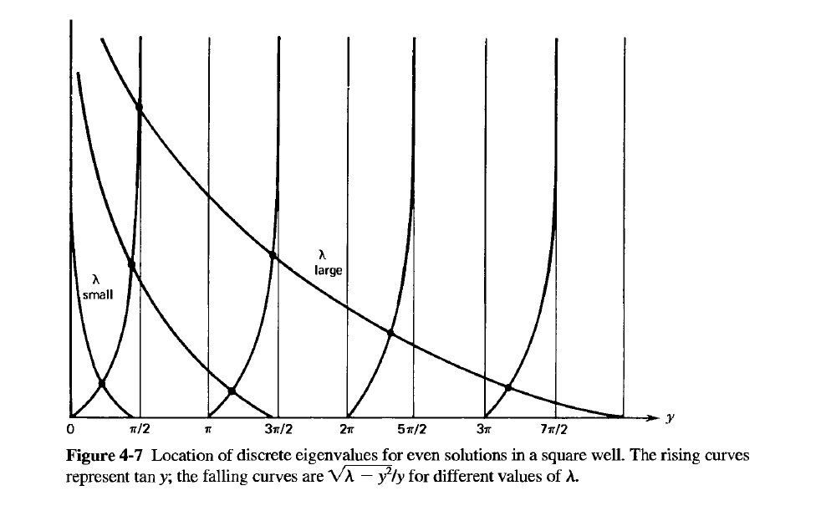
$$\tan{y}=\frac{\sqrt{λ−y^{2}}}{y}$$
$$y\tan{y}=\sqrt{λ−y^{2}}$$
$$qa≡y$$
由$y$的解即得到$q$，也就得到$E$。

Slide 13
$$x=a$$
Odd Function
$$ψ_{E}\left(x\right)=A\sin{qx}$$
$$ψ_{E}\left(x\right)=C_{2}e^{−αx}$$
$$ψ_{E}^{′}\left(x\right)=Aq\cos{qx}$$
$$ψ_{E}^{′}\left(x\right)={−αC}_{2}e^{−αx}$$
$$α≡\sqrt{\frac{2m}{ℏ^{2}}\left|E\right|}$$
$$A\sin{qa}=C_{2}e^{−αa}$$
$$Aq\cos{qa}=−{αC}_{2}e^{−αa}$$
$$q≡\sqrt{\frac{2m}{ℏ^{2}}\left(V_{0}−\left|E\right|\right)}$$
兩式相除，即消去常數：
$$q\cot{qa}=−α$$
角波數$q$，可轉為無單位的數值變數 $y$：定義
$$qa≡y$$
$$y\cot{y}=−αa$$
$$α^{2}+q^{2}=\frac{2mV_{0}}{ℏ^{2}}$$
另一個參數$α$可以用 $y$表示出來，因為：
$λ$是常數！
$$αa=\sqrt{\frac{2mV_{0}a^{2}}{ℏ^{2}}−y^{2}}≡\sqrt{λ−y^{2}}$$
$$y\cot{y}=\sqrt{λ−y^{2}}$$

Slide 14
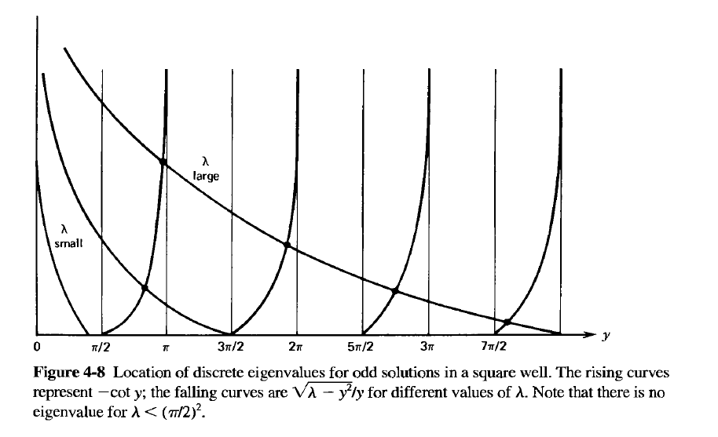
$$−\cot{y}=\frac{\sqrt{λ−y^{2}}}{y}$$
$$y\cot{y}=−\sqrt{λ−y^{2}}$$
$$qa≡y$$
由$y$的解即得到$q$，也就得到$E$。

Slide 15
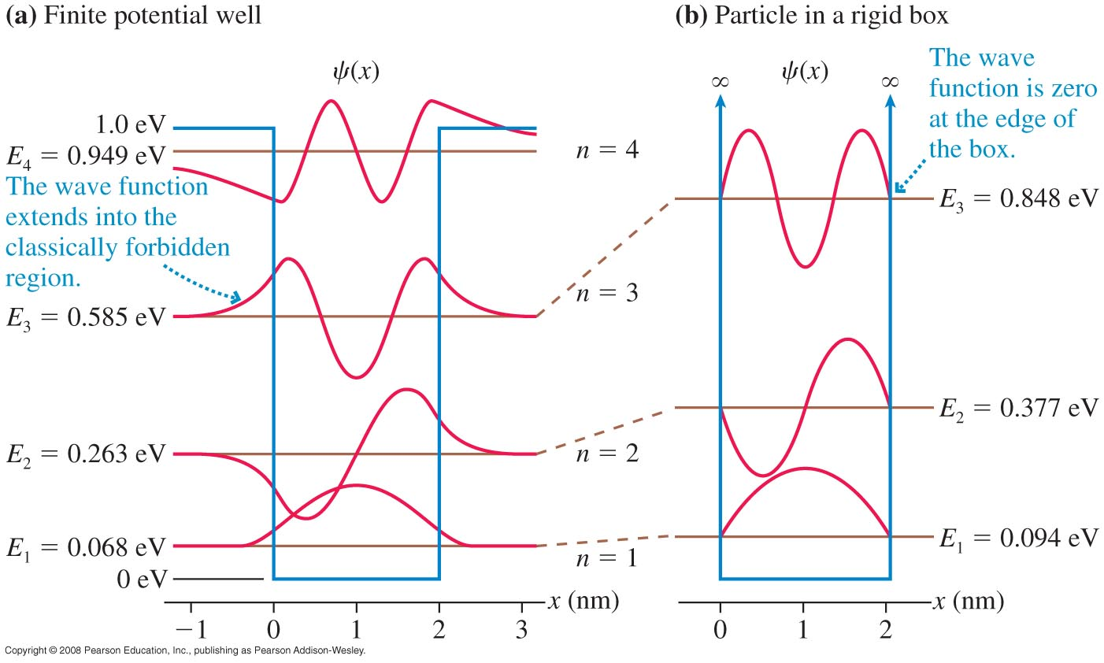
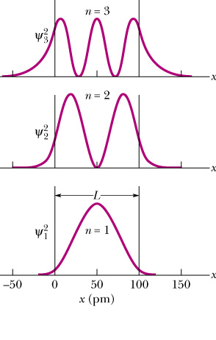

Slide 16
現在考慮$E>0$，能量可能為連續的定態
在位能井內外，電子都如同自由粒子！
$$E>V$$
$$x<−a$$
$$k_{1}≡\sqrt{\frac{2m}{ℏ^{2}}E}$$
$$\frac{d^{2}ψ_{E}}{dx^{2}}=−k_{1}^{2}ψ_{E}$$
解如同自由粒子波！
$$0$$
$$ψ_{E}=A_{1}e^{ik_{1}x}+A_{2}e^{−ik_{1}x}$$
$$−a<x<a$$
$$k_{2}≡\sqrt{\frac{2m}{ℏ^{2}}\left(V_{0}+E\right)}$$
$$\frac{d^{2}ψ_{E}}{dx^{2}}=−k_{2}^{2}ψ_{E}$$
解也如同自由粒子波！
$$−V_{0}$$
$$ψ_{E}=C_{1}e^{ik_{2}x}+C_{2}e^{−ik_{2}x}$$
任何的$E$都會有解，能階是連續的。這樣的定態，主要用於描述散射！

Slide 17
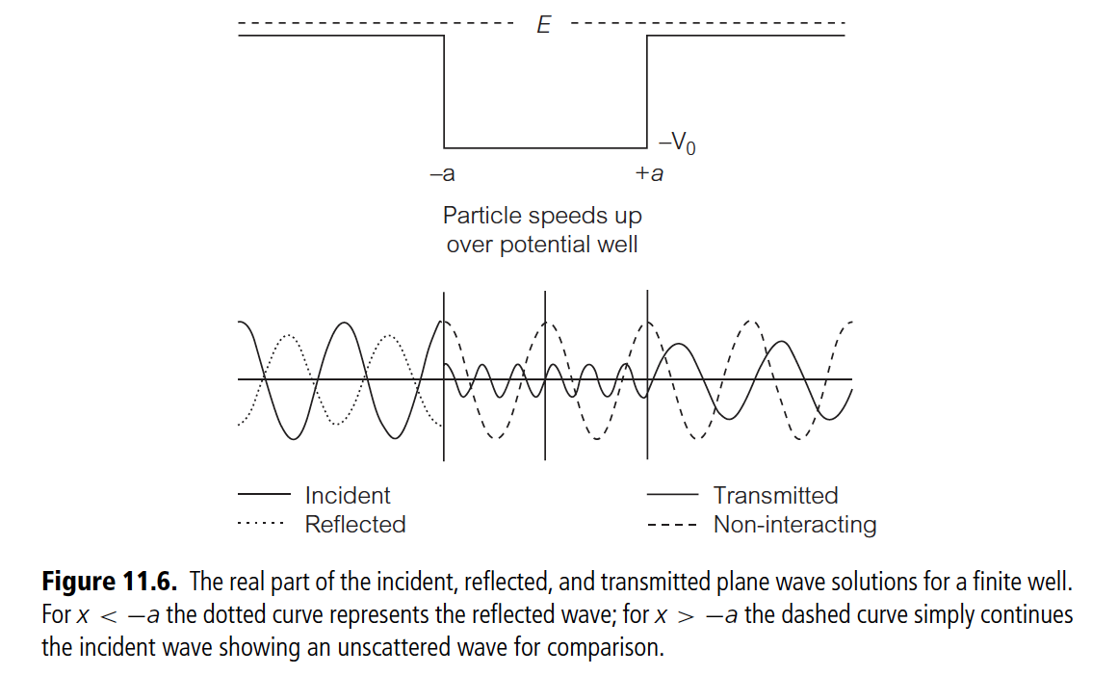
Attractive Well

Slide 18
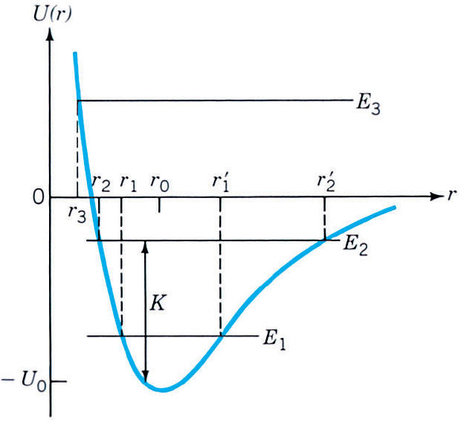
當位能在古典狀況下，使電子形成束縛態，本徵值$E就不是連續，而是量子化的$。
束縛態：運動範圍被限制於一個區域內，機械能小於無限遠處的位能
以此位能為例$：E<0$ 束縛態，能量本徵值是量子化的
$E>0$ 自由態，能量本徵值是連續的

Slide 19
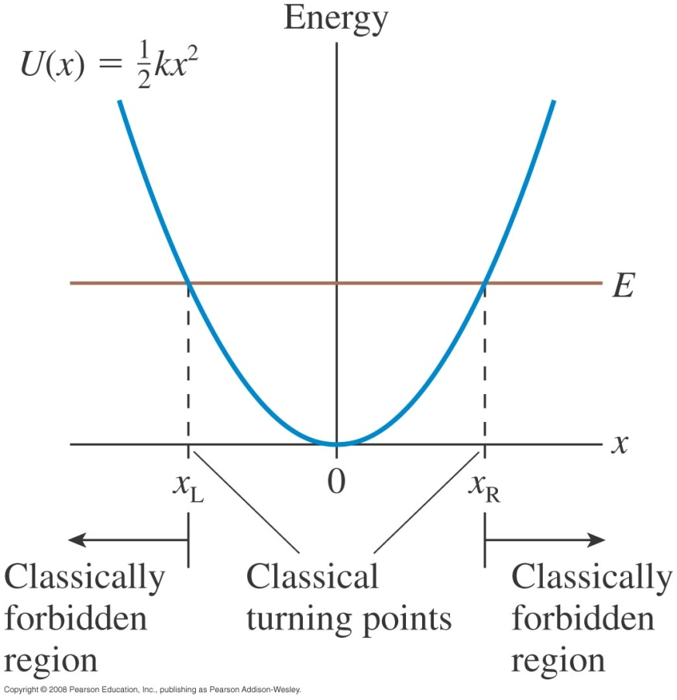
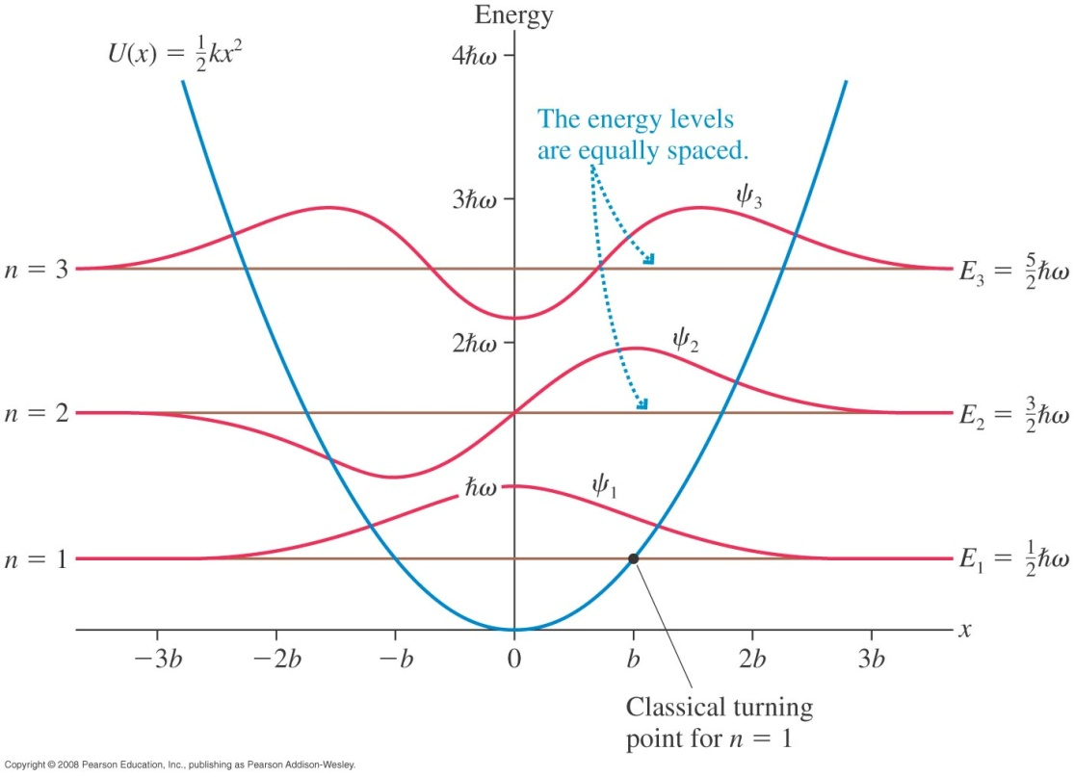
簡諧振盪器、量子彈簧、古典完全是束縛態，預期定態能量完全量子化。
$$\frac{d^{2}ψ_{E}}{dx^{2}}=\frac{2m}{ℏ^{2}}\left(\frac{1}{2}kx^{2}−E\right)ψ_{E}$$
Energy is quantized
$$E_{n}=\left(n−\frac{1}{1}\right)ℏω$$

Slide 20
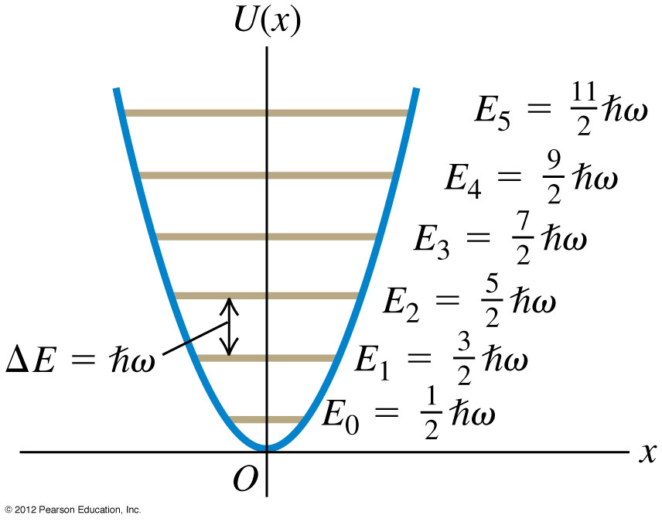

Slide 21
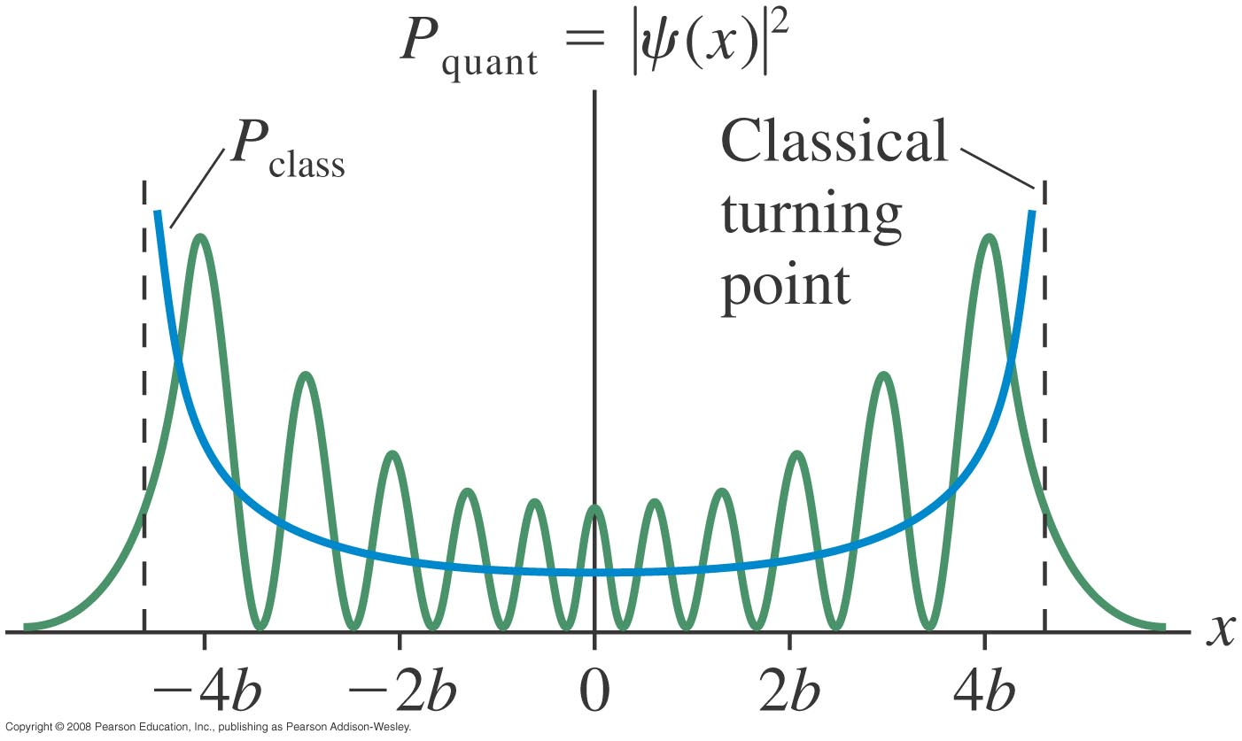
n = 11 State
For large n, the quantum probability is similar to the classical one.

Slide 22
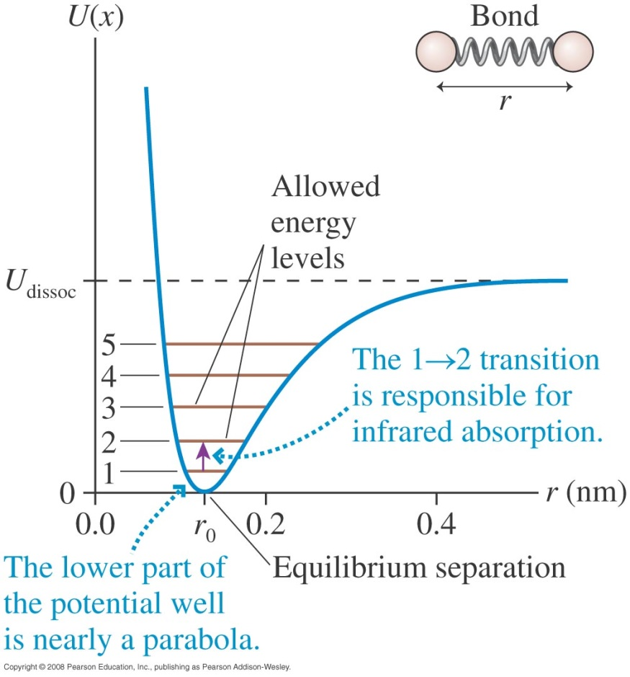
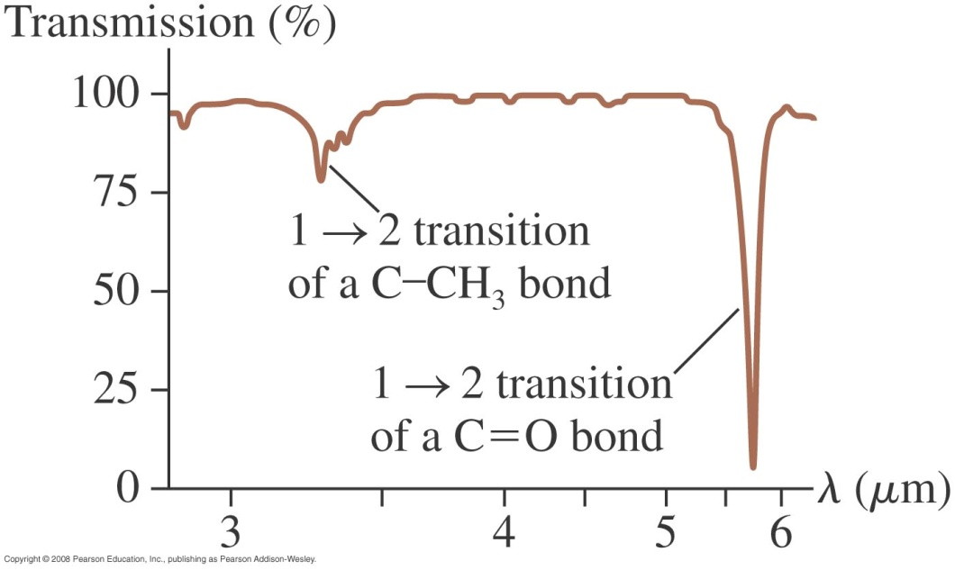
Molecular Vibration

Slide 23
階梯狀位能，散射

Slide 24
階梯狀位能
$$V=0, x<0$$
$$V=V_{0}, x>0$$
$$E>V_{0}$$
$$V_{0}$$

Slide 25
反射與透射
在兩個區域內分別都是自由粒子，正弦波解可以適用：
$$x<0$$
$$ψ_{E}=Ae^{ikx}+Re^{−ikx}$$
$$k≡\sqrt{\frac{2mE}{ℏ^{2}}}$$
$$V_{0}$$
$$x>0$$
$$ψ_{E}=Te^{iqx}$$
$$q≡\sqrt{\frac{2m}{ℏ^{2}}\left(E−V_{0}\right)}$$
$$k>q$$
$$λ_{1}<λ_{2}$$
由左向右入射的正弦波，在邊境產生向右的透射波，及向左的反射波。
入射波
透射波
反射波

Slide 26
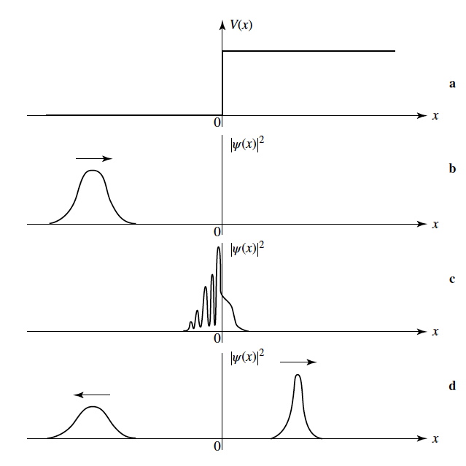
由左向右入射一電子，嚴格應該用波包處理，
但可以以自由電子正弦波$e^{ikx}$近似，所以一般就取$A=1$。
$$x<0$$
$$ψ_{E}=e^{ikx}+Re^{−ikx}$$
$$x>0$$
$$ψ_{E}=Te^{iqx}$$
$ψ$及$ψ′$在邊界原點連續，可以得到兩個連續條件，正好求解得$R,T$。
$$R=\frac{k−q}{k+q}$$
$$1+R=T$$
$$k−kR=qT$$
$$T=\frac{2k}{k+q}$$
$R$決定反射強度，$T$決定透射強度。

Slide 28
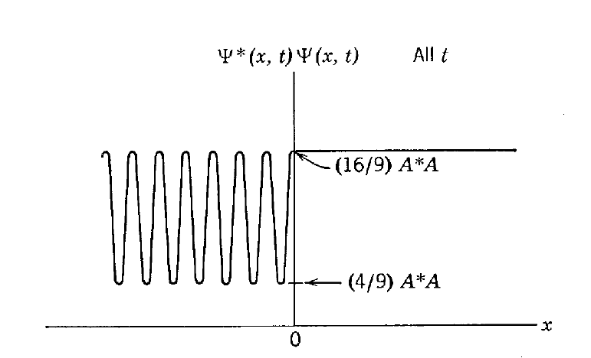
機率分布
反射的波與入射波疊加干涉！機率分布與位置有關。

Slide 29
這個定態解本身無法滿足歸一律，nonnormalizable，不是一個實際可行的解。
但它們可以被用來疊加出由左向右入射的波包！
我們就能以波包來描述電子的散射現象！
古典粒子會直接穿越，只是速度變慢。

Slide 30
這是我們得到的定態解的波函數：
$$Ψ_{k}\left(x,t\right)=\left\{\begin{matrix}\left(e^{ikx}+Re^{−ikx}\right)e^{−iE\left(k\right)t/ℏ}, x<0 \\ Te^{iqx}e^{−iE\left(k\right)t/ℏ} x>0\end{matrix}\right.$$
由左向右入射的波包本身不是定態，但它們是以下定態的疊加！
注意入射波是平面自由波，用它可以疊加出入射波包。
$$A\left(k\right)$$
$$Ψ\left(x,t\right)=\int_{\overline{k}}^{∞}{dk A\left(k\right)}Ψ_{k}\left(x,t\right)$$
$$\overline{k}≡\sqrt{\frac{2mV_{0}}{ℏ^{2}}}$$
$$Ψ\left(x,t\right)=\left\{\begin{matrix}\int_{\overline{k}}^{∞}{dk A\left(k\right)}\left(e^{ikx}+Re^{−ikx}\right)e^{−iE\left(k\right)t/ℏ}, x<0 \\ \int_{\overline{k}}^{∞}{dk A\left(k\right)}Te^{iqx}e^{−iE\left(k\right)t/ℏ} x>0\end{matrix}\right.$$

Slide 31
$$Ψ\left(x,t\right)=\left\{\begin{matrix}\int_{\overline{k}}^{∞}{dk A\left(k\right)}\left(e^{ikx}+Re^{−ikx}\right)e^{−iE\left(k\right)t/ℏ}, x<0 \\ \int_{\overline{k}}^{∞}{dk A\left(k\right)}Te^{iqx}e^{−iE\left(k\right)t/ℏ} x>0\end{matrix}\right.$$
$$Ψ\left(x,t\right)=\left\{\begin{matrix}Ψ_{inc}\left(x,t\right)+Ψ_{ref}\left(x,t\right), x<0 \\ Ψ_{tr}\left(x,t\right) x>0\end{matrix}\right.$$
$$Ψ_{inc}\left(x,t\right)=\int_{\overline{k}}^{∞}{dk A\left(k\right)}e^{ikx}e^{−iE\left(k\right)t/ℏ} x<0$$
$$Ψ_{ref}\left(x,t\right)=\int_{\overline{k}}^{∞}{dk A\left(k\right)}R\left(k\right)e^{ikx}e^{−iE\left(k\right)t/ℏ} x<0$$
$$Ψ_{tr}\left(x,t\right)\left(x,t\right)=\int_{\overline{k}}^{∞}{dk A\left(k\right)}T\left(k\right)e^{−iqx}e^{−iE\left(k\right)t/ℏ} x>0$$
$$R=\frac{k−q}{k+q}$$
$$T=\frac{2k}{k+q}$$
$T,R$都與有關，但若波包的振幅$A\left(k\right)$集中在一中間值$k_{0}$附近，
$T,R可以以k_{0}$代入所得的 $T,R$來近似，於是這兩個係數即為常數，可從積分提出。
意思是可以以自由電子正弦波$e^{ikx}$來近似入射的波包，以計算係數$T,R$。

Slide 32
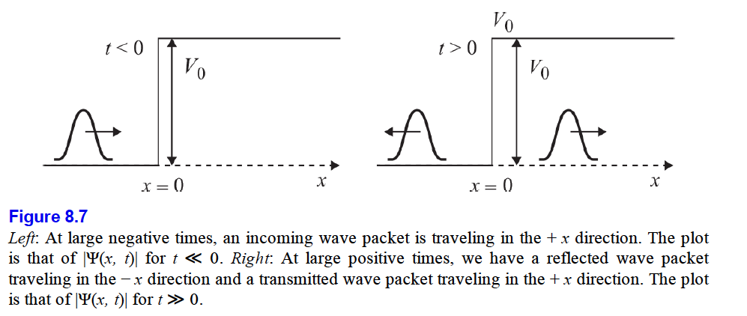
$$Ψ_{inc}\left(x,t\right)=\int_{\overline{k}}^{∞}{dk∙A\left(k\right)e^{ikx}e^{−iE\left(k\right)t/ℏ}} x<0$$
取高斯波包：
入射波為時間為零時，中心在原點，向右移的波包。
$$A\left(k\right)=e^{−\frac{α{\left(k−k_{0}\right)}^{2}}{2}}$$
但注意：時間大於零後，此波包向右移出範圍消失。
$$Ψ_{ref}\left(x,t\right)=R\int_{\overline{k}}^{∞}{dk∙A\left(k\right)e^{ikx}e^{−iE\left(k\right)t/ℏ}} x<0$$
反射波及透射波分別是時間為零時，中心在原點，向左即向右移移的兩個波包。
$$Ψ_{tr}\left(x,t\right)\left(x,t\right)=T\int_{\overline{k}}^{∞}{dk∙A\left(k\right)e^{−iqx}e^{−iE\left(k\right)t/ℏ}} x>0$$
後兩個波包，時間大於零後才會出現在範圍內。
$$R\sim \frac{k_{0}−q_{0}}{k_{0}+q_{0}}$$
$$T\sim \frac{2k_{0}}{k_{0}+q_{0}}$$

Slide 35
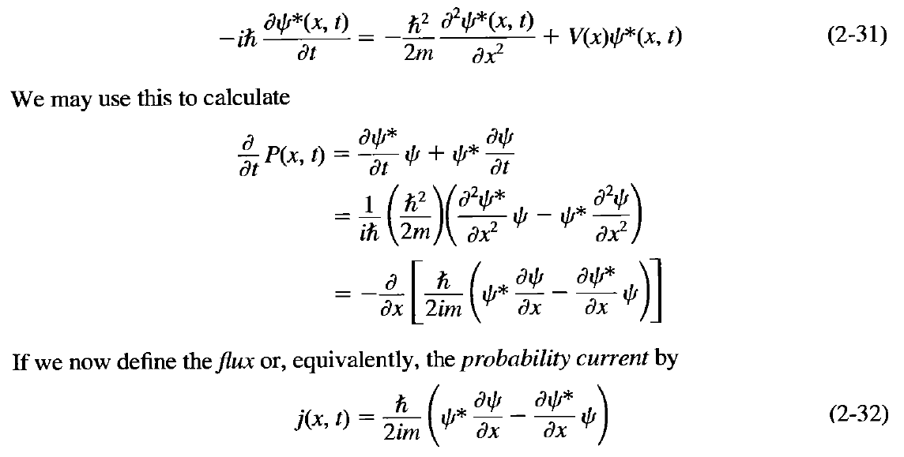
Probability Current
計算機率密度的時變率
$$\frac{∂}{∂t}Q+\vec{∇}∙\vec{j}=0$$

Slide 37
$$\sim v−v{\left|R\right|}^{2}$$
若是一束電子的話：
$$j\sim v{\left|R\right|}^{2}\sim vρ_{n}$$
入射流與反射流
透射流
$$R=\frac{k−q}{k+q}$$
$$\frac{ℏk}{m}\left(1−{\left|R\right|}^{2}\right)=\frac{ℏq}{m}{\left|T\right|}^{2}$$
$$T=\frac{2k}{k+q}$$
$T$雖然大於$1$，透射流小於入射流

Slide 38
Tunneling effect 穿隧效應
$$V=0, x<0$$
如果
$$E<V_{0}$$
$$V=V_{0}, x>0$$
$$V$$
$$V_{0}$$

Slide 39
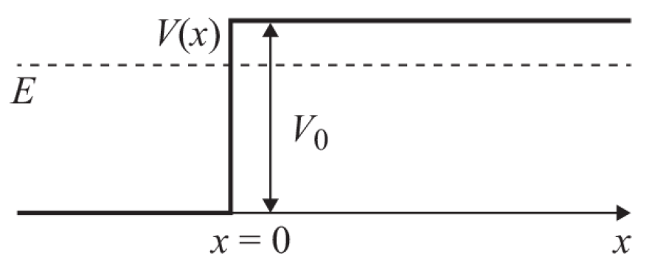
$$k≡\sqrt{\frac{2mE}{ℏ^{2}}}$$
$$x<0$$
$$ψ_{E}=e^{ikx}+Re^{−ikx}$$
$$x>0$$
$$E<V_{0}$$
古典粒子不能存在這樣的區域
但與時間無關的薛丁格方程式依舊有解：
$$\frac{d^{2}ψ_{E}}{dx^{2}}=\frac{2m}{ℏ^{2}}\left[V_{0}−E\right]ψ_{E}≡κ^{2}ψ_{E}$$
$$\frac{d^{2}ψ_{E}}{dx^{2}}=κ^{2}ψ_{E}$$
$$κ≡\sqrt{\frac{2m}{ℏ^{2}}\left(V_{0}−E\right)}$$
$$ψ_{E}=Ce^{−κx}+De^{κx}$$
在量子力學中，波函數還是有解，只是不再是正弦波，而是指數函數
對於由右而來的滲透波，波函數不會向右隨$x$增加，因此$D=0$。
$$ψ_{E}=Te^{−κx}$$

Slide 40
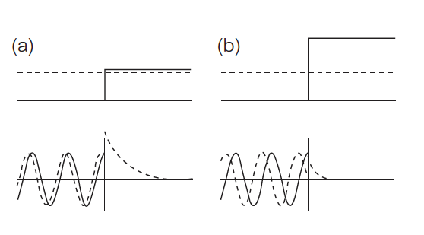
$$ψ_{E}=e^{ikx}+Re^{−ikx}$$
$$x<0$$
$$ψ_{E}=Te^{−κx}$$
$$x>0$$
同樣要求$ψ$及$ψ′$在邊界原點連續，
$$R=\frac{k−iκ}{k+iκ}$$
$$1+R=T$$
$$k−kT=−iκT$$
與之前式子相同，只要以$iκ$替代$q$即可！
$$T=\frac{2k}{k+iκ}$$
電子波會以指數遞減的程度滲入古典粒子無法進入的區域！
$$P={\left|Ψ\right|}^{2}={\left|ψ_{E}\left(x\right)∙e^{−i\frac{E}{ℏ}t}\right|}^{2}={\left|ψ_{E}\left(x\right)\right|}^{2}{\left|e^{−i\frac{E}{ℏ}t}\right|}^{2}={\left|ψ_{E}\left(x\right)\right|}^{2}={\left|C\right|}^{2}e^{−2κx}$$
現在機率密度不再是常數了！

Slide 41
$$k−iκ≡\left|k−iκ\right|e^{iδ}$$
$$R=\left|\frac{k−iκ}{k+iκ}\right|e^{2iδ}=e^{2iδ}$$
反射波與入射波振幅相同，但相差一個相角$2δ$！$δ$由$E$決定。
$$ψ_{E}=e^{ikx}+Re^{−ikx}=e^{ikx}+e^{−i\left(kx−2δ\right)}$$
$${\left|R\right|}^{2}={\left|e^{2iδ}\right|}^{2}=1$$
反射率為1，完全反射。

Slide 42
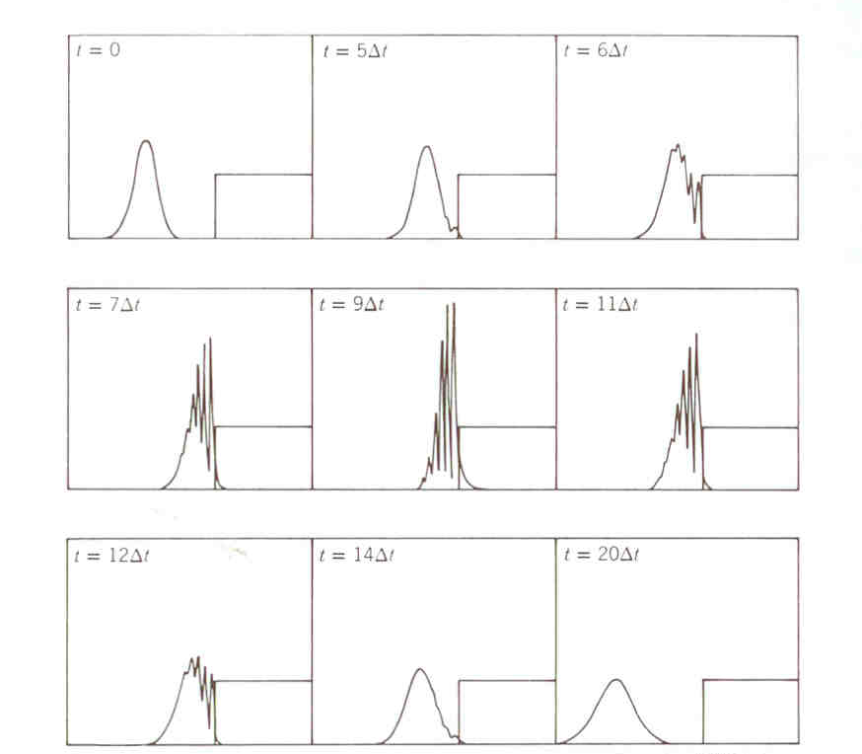
能量較低的波包撞擊位階時，波會滲入禁止區，
但在碰撞過後而言，滲入的部分就會消失，
反射波包的行為幾乎如同一個古典的反彈粒子。
但反射波與入射波的相角$差2δ$，會造成入射波包與反射波包時間延遲！

Slide 43
但如果這位能只持續很小一個範圍，位能很薄，粒子便能滲透過去，
在位能壘後方形成一個自由粒子波！
$$V_{0}$$
$$a$$
穿隧效應 Tunneling Effect

Slide 45
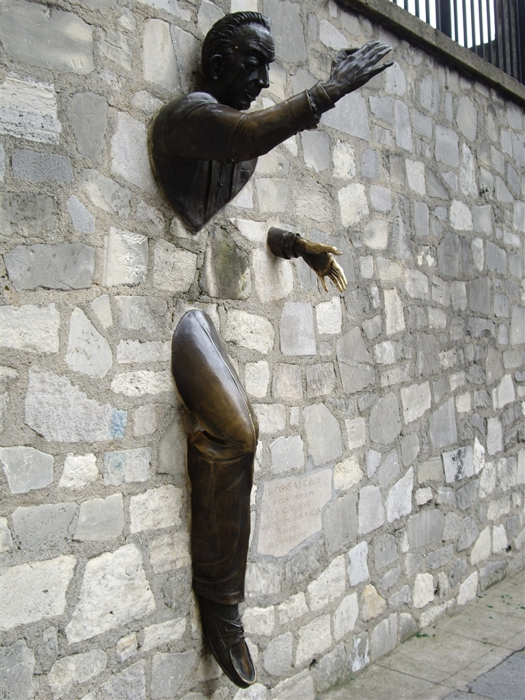
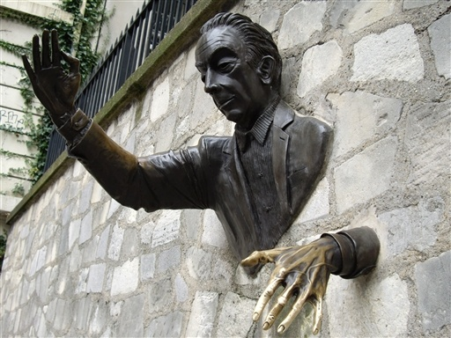
穿牆人 Le Passe-MurailleMarcel Aymé, 1943

Slide 46
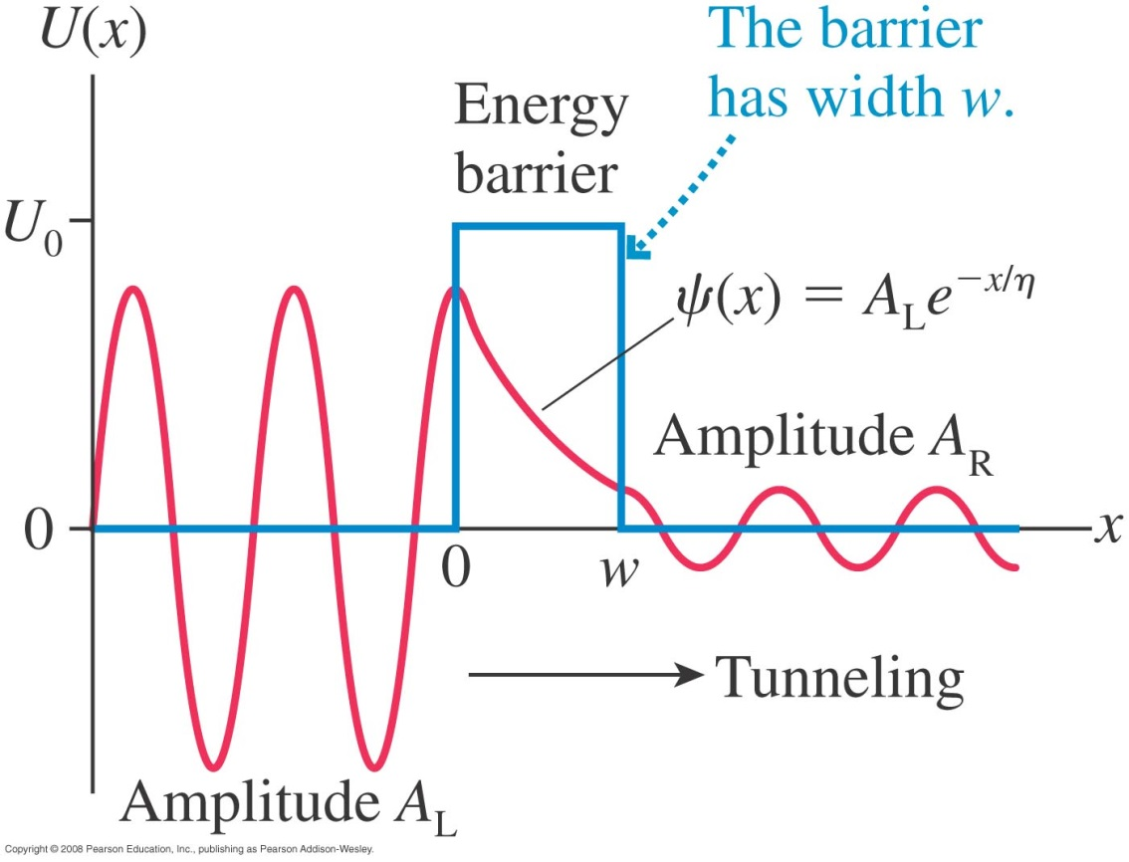
L
$$a$$
在位壘中
$$ψ_{E}\left(x\right)\sim Ae^{−κx}$$
穿透的自由電子波的振幅：
$$\sim ψ_{E}\left(a\right)\sim Ae^{−κa}$$

Slide 47
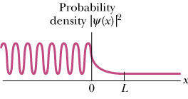
Tunneling effect 穿隧效應
$$a$$
在位壘中
$$ψ_{E}\left(x\right)\sim Ae^{−κx}$$
機率密度
$$P={\left|ψ_{E}\right|}^{2}={\left|A\right|}^{2}e^{−2κx}$$
隨距離而指數遞減。
$$a$$
穿透機率
$$\sim {\left|ψ_{E}\left(a\right)\right|}^{2}∝e^{−2κa}$$
一個電子有這麼多的機率會穿透，其餘的機率則反彈回來！

Slide 48
$$x<0$$
$$k≡\sqrt{\frac{2m}{ℏ^{2}}E}$$
$$u=e^{ikx}+Re^{−ikx}$$
$$u=e^{ikx}+Re^{−ik_{1}x}$$
$$0<x<a$$
$$u=Ae^{−κx}+Be^{κx}$$
$$κ≡\sqrt{\frac{2m}{ℏ^{2}}\left(V_{0}−E\right)}$$
$$x>a$$
$$u=Se^{ikx}$$
$u$與$u′$在兩邊界連續，
$$1+R=A+B$$
$$\frac{ik}{−κ}\left(1−R\right)=A−B$$
$$Se^{ika}=Ae^{−κa}+Be^{κa}$$
$$\frac{ik}{−κ}\left(Se^{ika}\right)=Ae^{−κa}−Be^{κa}$$

Slide 49
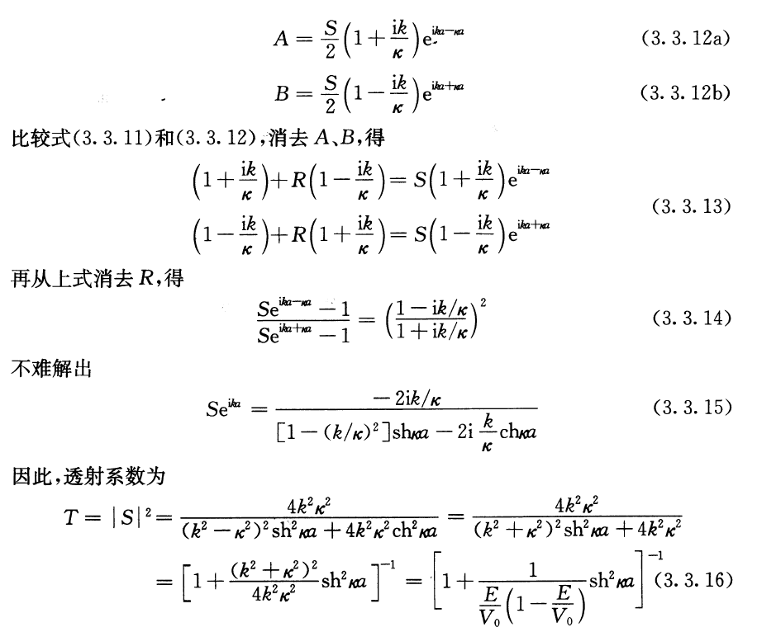

Slide 50
$${ \left|S\right|}^{2}$$
$${ \left|S\right|}^{2}$$

Slide 51
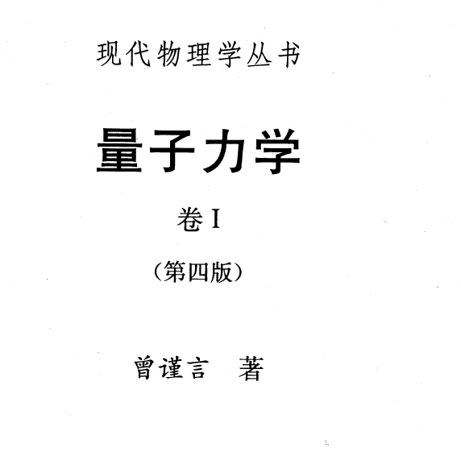

Slide 55
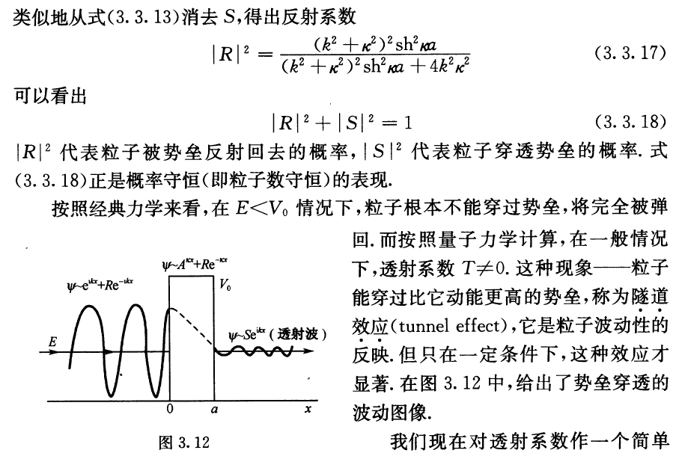

Slide 56
$${\left|S\right|}^{2}$$
$${\left|S\right|}^{2}\sim {\left(\frac{4κk}{k^{2}+κ^{2}}\right)}^{2}e^{−2κa}$$
$${\left|S\right|}^{2}$$

Slide 57
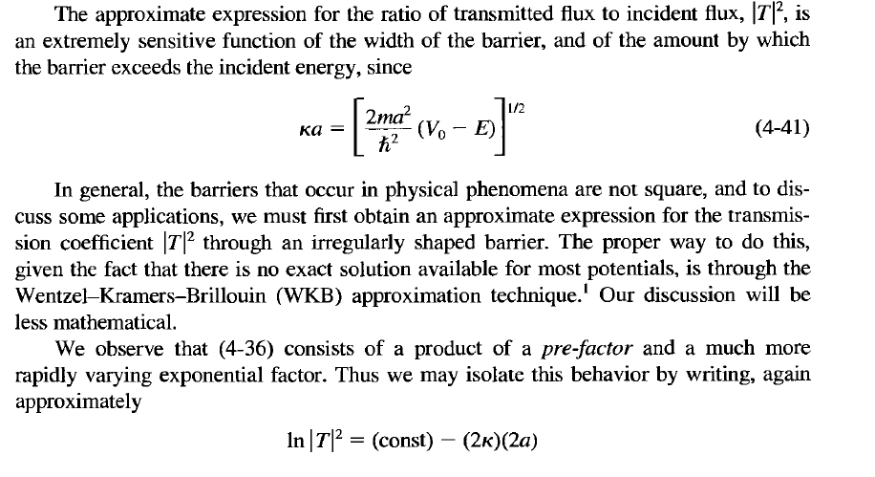
$${\left|S\right|}^{2}\sim {\left(\frac{4κk}{k^{2}+κ^{2}}\right)}^{2}e^{−2κa}$$
若位能壘不是方形，可以用方形位能壘來組合近似：

Slide 58
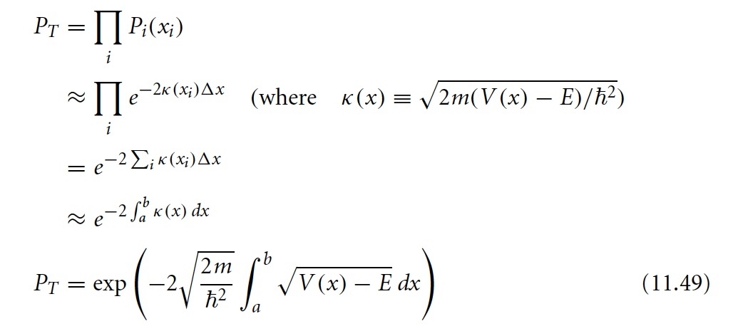
$∆$x

Slide 59
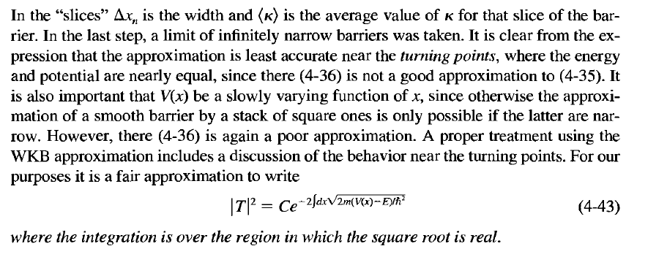

Slide 60
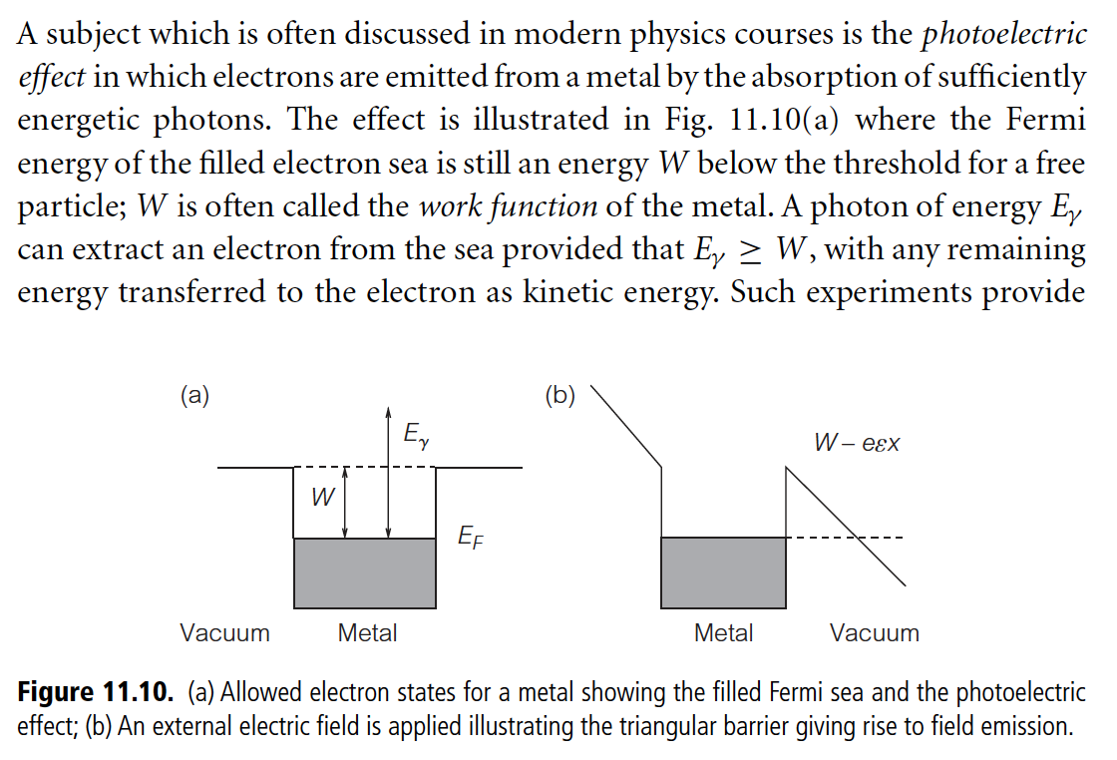
$$V\left(x\right)\sim W−eℰx$$

Slide 61
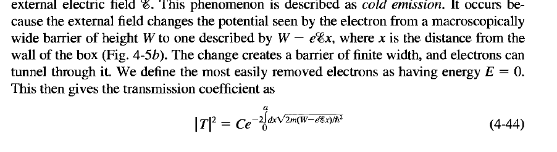
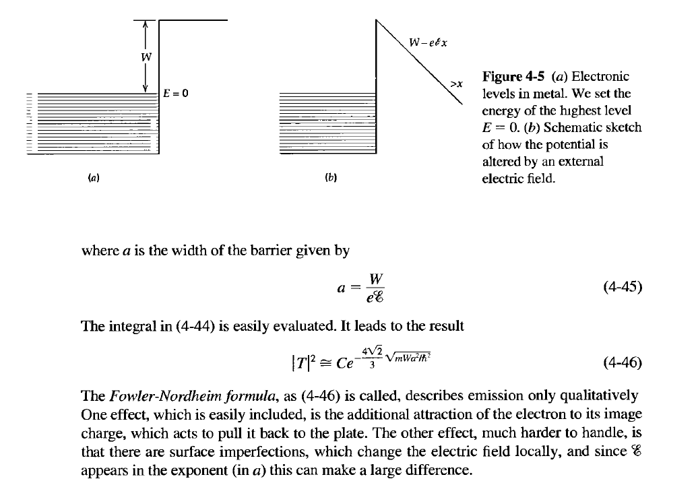
$${\left|T\right|}^{2}\sim Ce^{−2\int_{0}^{a}{dx\sqrt{2m\left(W−eℰx\right)/ℏ^{2}}}}$$
$$V\left(a\right)\sim W−eℰa=0$$
$${\left|T\right|}^{2}\sim Ce^{−\frac{4\sqrt{2}}{3}\sqrt{mWa^{2}/ℏ^{2}}}=Ce^{−\frac{4\sqrt{2}}{3}\sqrt{mW^{3}/ℏ^{2}}\frac{1}{eℰ}}$$

Slide 63
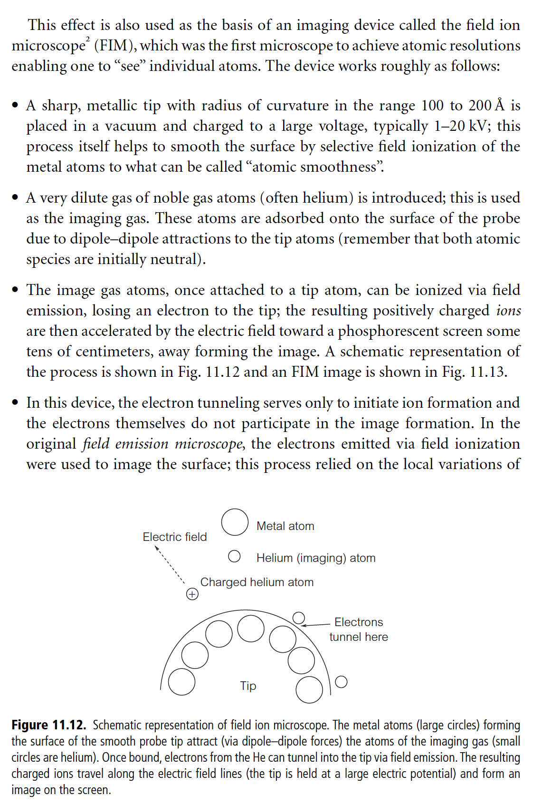

Slide 64
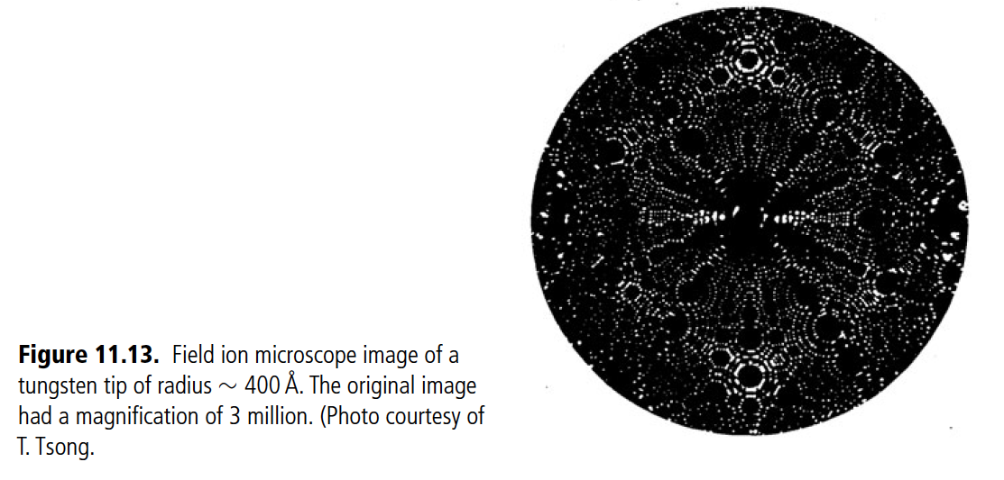

Slide 66
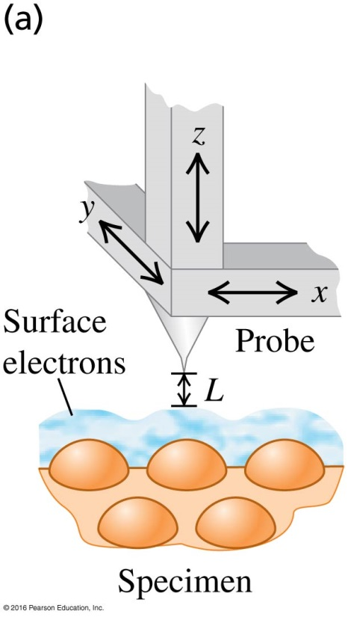
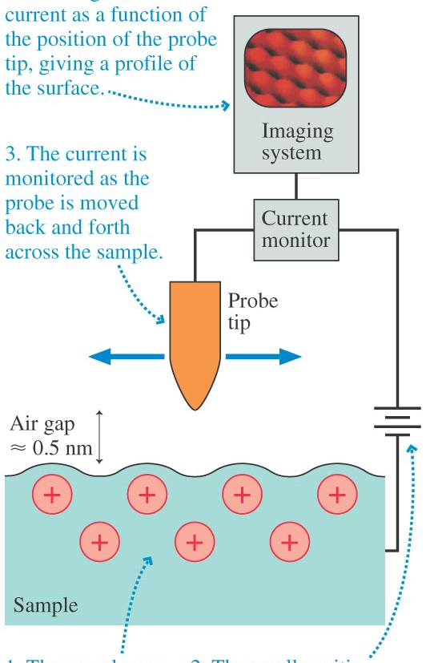
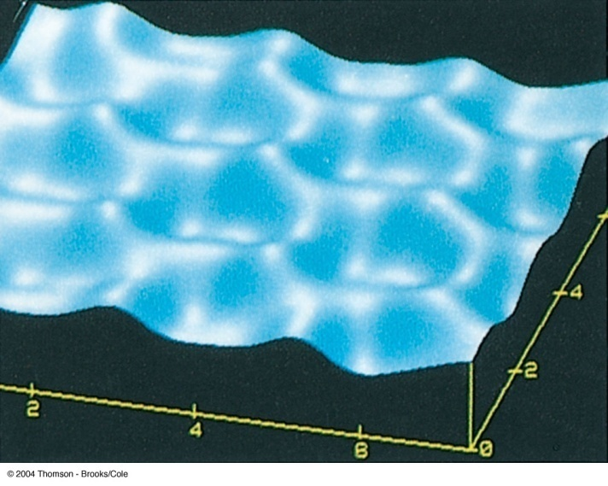
Scanning Tunneling Microscope 穿隧顯微鏡 STM
$$T∝e^{−2κa}$$
$$κ≡\sqrt{\frac{2m}{ℏ^{2}}\left(V_{0}−E\right)}$$
石墨表面的碳原子

Slide 67
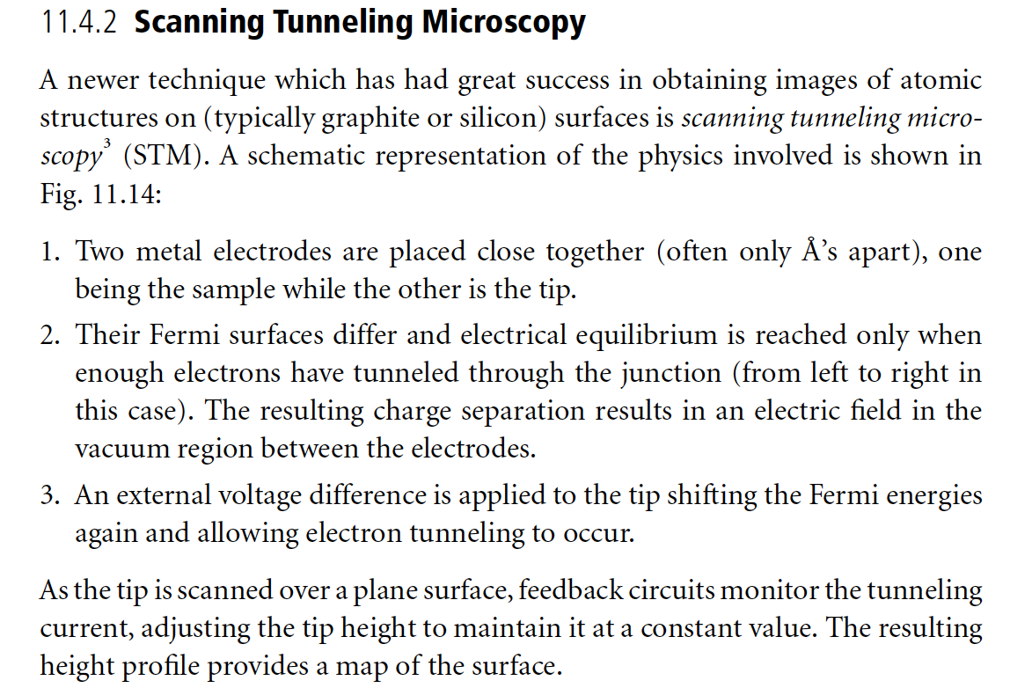

Slide 68
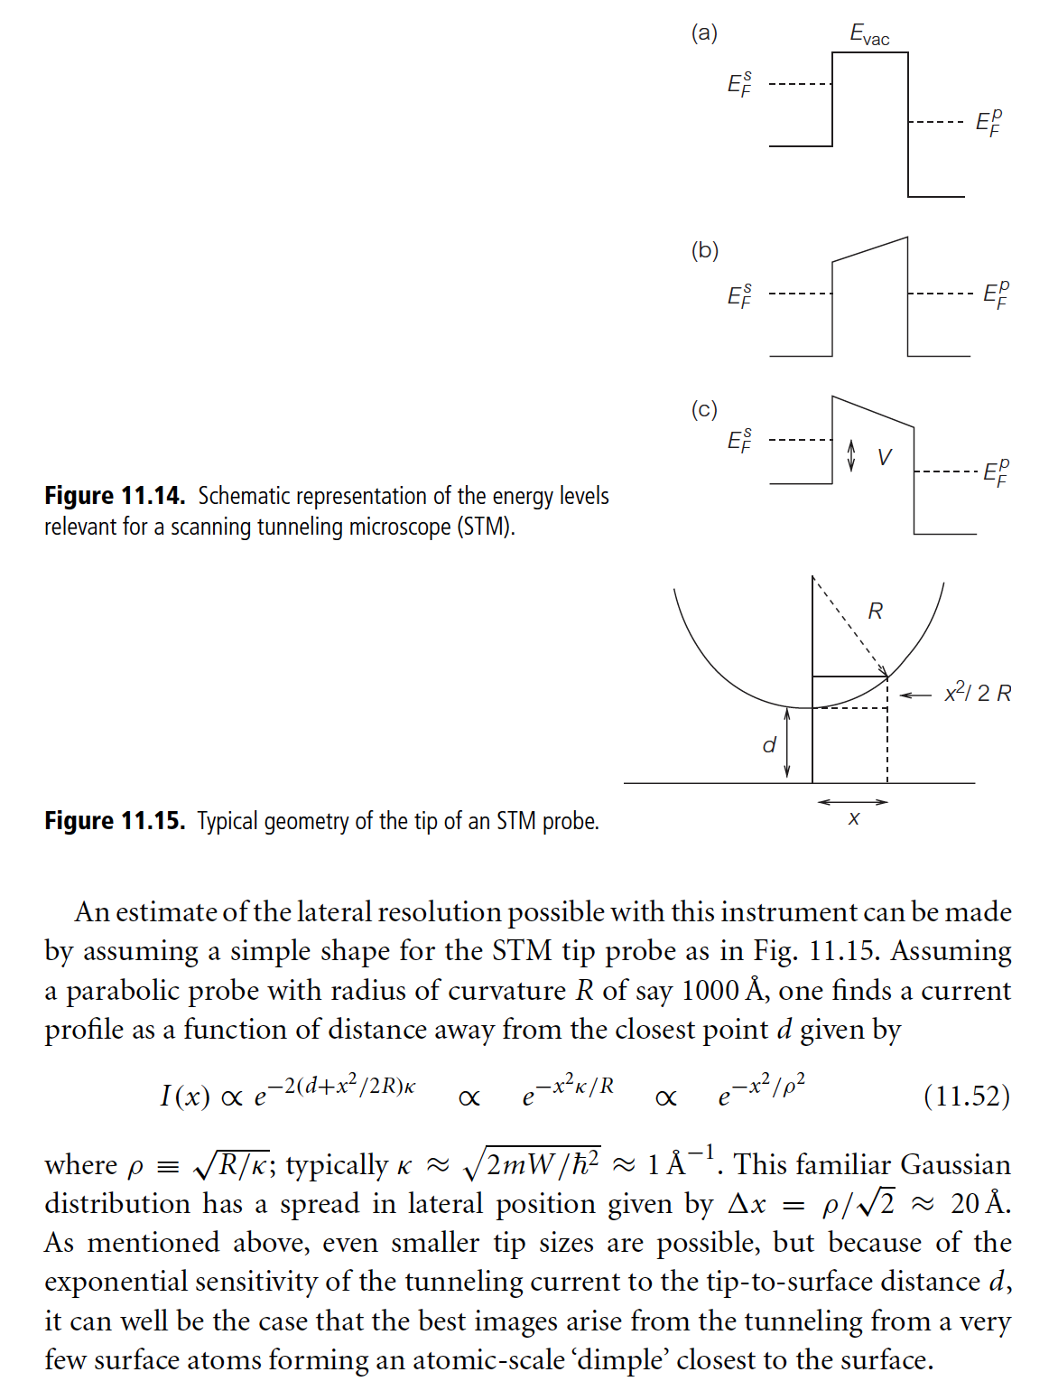

Slide 69
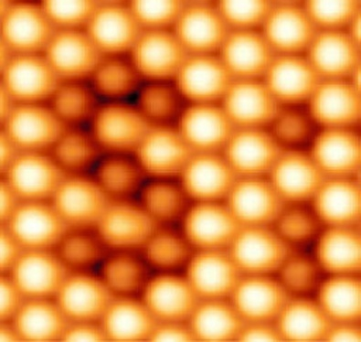
Xenon Atoms

Slide 70
原子核的 α 衰變

Slide 79
Delta Potential
是否有$E<0$的解？
$ψ’$不連續。有一束縛態解。

Slide 80
Linear Potential
束縛態，能量量子化！
向右波長會變長。

Slide 81
電容器中的電子

Slide 82
Periodic Potential

